Slide 1

19. November
-Gründe für Migration und die Flucht (Flüchtlinge)
-Subordinierende Konjunktionen: dass, weil, ob
-Haben/sein in Perfekt
HA:
Arbeitsblatt
MindTap: 21, 23, 24, 25, 26, 27, 30, 31
11, 12, 16, 17, 18, 19, 39, 42,43, 45, 63, 68, 69, 71

Slide 2
Nr. 1
die Ursache/-n: der Grund/ü-e; the cause or reason
das Menschenrecht/-e : Rechte für Menschen
die Armut : kein Geld haben
(arm)
der Klimawandel : das Klima, der Wandel = change

Slide 3
Nr. 2
Omid
Nouripour
Marina
Weissband
Neven
Subotic
Yared
Dibaba
Lena
Gorelik

Slide 4
Nr. 3
Woher ist Yared Dibaba gekommen?
Wann ist er geboren?
Was ist sein Beruf?
Wie hat er das Land verlassen? (Welche Verkehrsmittel?)

Slide 5
Subordinierende Konjunktionen: weil
Herr Dibabas Familie ist aus Äthiopien geflohen, denn es hat dort einen Bürgerkrieg gegeben.
Herr Dibabas Familie ist aus Äthiopien geflohen, weil es dort einen Bürgerkrieg gegeben hat.
Nr. 4

Slide 6
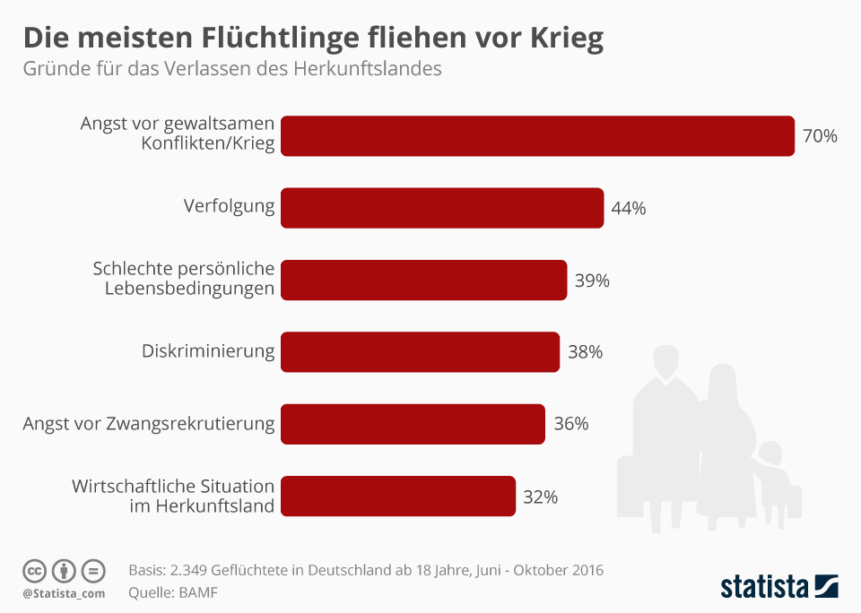
Subordinierende Konjunktionen
Warum verlassen siebzig Prozent von Flüchtlingen das Herkunftsland?
Siebzig Prozent von Flüchtlingen verlassen ihr Herkunftsland, weil sie Angst vor Krieg und Konflikte haben.
Nr. 5
erleben
haben
Es gibt Diskriminuerung
haben
Sein
icht gut
erleben = hat erlebt = to experience

Slide 7
Subordinierende Konjunktionen: dass
Die Statistik zeigt Information über Gründe für Flüchtlinge. Siebzig Prozent von Flüchtlingen fliehen vor Krieg.
Die Statistik zeigt, dass siebzig Prozent von Flüchtlingen vor Krieg fliehen.
Wir lernen, dass siebzig Prozent von Flüchtlingen vor Krieg fliehen.
Nr. 6, 7., 8

Slide 8
Subordinierende Konjunktion: ob
Es kann sein, dass das Leben nicht sicher ist.
Die Flüchtlinge wissen nicht, ob das Leben sicher ist.
Die Flüchtlinge haben viele Gründe für Flucht und Migration. Diese Flüchtlinge verlassen ihre Länder, weil es dort Diskriminierung oder Verfolgung, Konflikte oder schlechte persönliche Lebensbedingungen oder Zwangsrekutierung oder eine schlechte wirtschaftliche Situation in ihrem Land gibt.
Die Flüchtlinge haben viele Gründe für Flucht und Migration. Diese Flüchtlinge verlassen ihre Länder, ob es dort Diskriminierung oder Verfolgung, Konflikte oder schlechte persönliche Lebensbedingungen oder Zwangsrekutierung oder eine schlechte wirtschaftliche Situation in ihrem Land gibt.
Nr. 9

Slide 9
Sind als Flüchtlinge gekommen
sein
ist…. gewesen
ich war
du warst
er/sie/es/xier war
wir waren
ihr wart

Slide 10
Nr. 10
Wann ist sie geboren?
Wo hat sie gewohnt?
Für welche politische Partei hat sie gearbeitet?
Warum hat ihr Großvater Angst?
Es hat zu dieser Zeit eine starke antisemitische Stimmung in der Ukraine gegeben. Mein Großvater hat als junger Mann noch Pogrome erlebt und er hatte Angst, dass es die [Pogrome] wieder geben kann.

Slide 11
Er hatte Angst, dass es die [Pogrome] wieder geben kann
Er hat Angst gehabt, dass es die Pogrome wieder geben kann.
haben = hat… gehabt
ich hatte
du hattest
er/sie/es/xier hatte
wir hatten
ihr hattet
Sie/sie hatten

